Slide 1


Slide 2

AİLEMİZİN AFACAN ÇOCUĞU:
İNTERNET
“İnternetin Güvenli Kullanımı için Anne-Babalara Öneriler”

Slide 3
KENDİNİZİ EĞİTİN, İNTERNETİ ÖĞRENİN!
Sevgili Anne-babalar,
Ailenizin yeni üyesini, çocuğunuzun yeni arkadaşını ne kadar tanıyorsunuz? Unutmayın ki,
internet hakkında siz ne kadar çok bilgi sahibi olursanız, çocuğunuzu da o kadar çok bilgilendirebilir ve internette var olan tehlikelerden o kadar çok koruyabilirsiniz. Bu nedenle internetle siz de tanışın ve interneti öğrenin.
UYARI!!
Evinizde internet olmasa da çocuğunuz internete, okuldan, internet kafelerden ya da arkadaşlarının bilgisayarından erişebilir!
NOT:
Ebeveyn olarak internetle ilgili öğrenmeniz gereken temel başlıklar:
Anlık mesajlaşma,sosyal ağlar, online oyunlar, blog siteleri, chat odaları
3

Slide 4
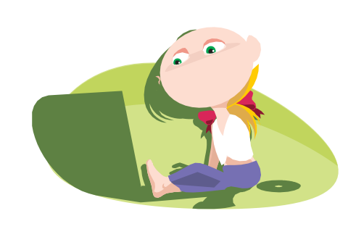




İNTERNETİ OTURMA ODANIZA TAŞIYIN
Bilgisayarı mutlaka evinizde ailenizin hep birlikte
zaman geçirdiği yaşam odanıza koyun.
Bu sayede çocuğunuzun internetle
ilişkisini kontrol etmeniz çok daha kolay olacaktır.
DİKKAT!!
İnterneti ASLA bir bebek bakıcısı ya da çocuk yetiştiricisi olarak düşünmeyin.
Size zaman kalması için, çocuğunuzun kendi odasında bilgisayar başında uzun zaman geçirmesine müsaade ettiğinizde çocuğunuza iyilik yapmadığınızı bilin. Sizin bırakacağınız boşluğu
internetin dolduracağını unutmayın!
4

Slide 5

İNTERNET KULLANIMIYLA İLGİLİ KURALLAR BELİRLEYİN!
İnternet kullanımı ile ilgili olarak, belirli ve kesin kurallar koyun ve başta kendiniz olmak üzere ailedeki herkesin bu kurallara
uyması konusunda kararlı olun.
AİLE SÖZLEŞMESİ YAPIN!!
Aile içerisinde,
internet kullanımıyla ilgili belirlediğiniz kuralları da içeren bir aile sözleşmesi yapın, ailedeki tüm fertler bu
sözleşmeyi imzalasın ve antlaşmayı bilgisayarınızın yakınında görünür bir yere asın.
5

Slide 6
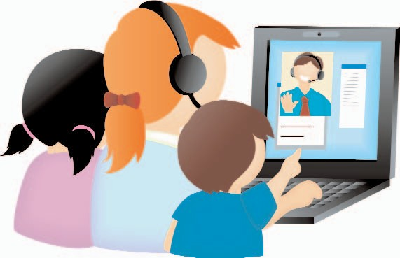
HATIRLATMA!
Güvenli İnternet Rehberiniz, www.guvenliweb.org.tr adlı sitemizde yer alan, sizler için hazırladığımız aile sözleşmesini kullanabilirsiniz.
NOT:
Özellikle küçük yaştaki çocuğunuz için bir sevilenler listesi oluşturabilir ve internet sayfalarına sadece bu sevilenler listesinden girmesini sağlayabilirsiniz.
Küçük yaştaki çocuklar adres yazma ve arama işlemlerini kendileri yapmamalıdır. Adres yazarken ya da arama yaparken istenmeyen sonuçlara yol açabilen hatalardan bu şekilde kaçınılabilir.
6

Slide 7
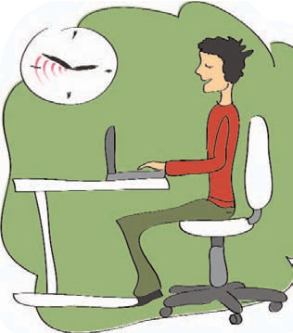
ZAMAN SINIRLAMASI YAPIN!
Çocuğunuzun internet başında geçireceği zamanı mutlaka sınırlayın. Çocuğunuzun internette kalacağı süreleri karşılıklı anlaşarak belirleyin. Onu, dışarıda oyun oynamak, spor yapmak, ailesiyle ve arkadaşlarıyla vakit
geçirmek, kitap okumak, müzik dinlemek gibi alternatiflere yönlendirin.
NOT:
“Çocuğunuza zaman ayırmaya özen gösterin, alternatif faaliyetlere mümkünse siz de onunla birlikte
iştirak edin ve özellikle tüm
aile bireylerinin katıldığı ortamlar yaratmaya çalışın”
7

Slide 8
İNTERNETTE KARŞILAŞTIĞI HERŞEYE
İNANMAMASI KONUSUNDA ÇOCUĞUNUZU UYARIN!
“İnternette okuduğunuz, gördüğünüz ve karşılaştığınız her şey doğru değildir” gerçeğini aklınızdan çıkarmayın ve çocuğunuzu mutlaka şu şekilde uyarın:
“Şüpheci ol! Karşındaki kişi her zaman kendisini tanıttığı gibi bir kişi olmayabilir. İnternetten edindiğin bilgiler ve görüntüler ise seni yanıltabilir.”
NOT:
Yapı olarak çocuklar kuşkucu olmadıklarından,
internette var olan tehlikelere çok daha açık ve savunmasızdırlar!
8

Slide 9
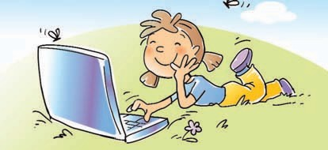
ÇOCUĞUNUZLA BAĞLANTIYI KOPARMAYIN!
Çocuğunuzla, internette neler yaptığı, kimlerle iletişim halinde olduğu konusunda sürekli konuşun.
internette karşılaşabileceği olası tehlikelerle ilgili olarak onları uyarın, bilgilendirin.
NOT:
Çocuğunuza internetle ilgili olarak onunla yaptığınız tüm bu konuşmaları ve yapacağınız sınırlamaları , onun özgürlüğünü kısıtlamak için değil sadece bir ebeveyn olarak onu korumak için yaptığınızı hatırlatmayı sakın unutmayın!
9

Slide 10
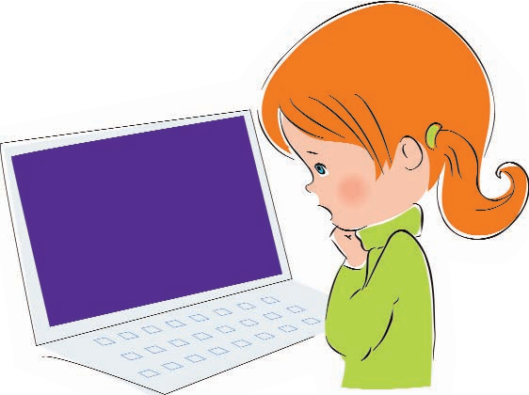
ÇOCUĞUNUZUN İNTERNET ADIMLARINI TAKİP EDİN
Düzenli aralıklarla çocuğunuzun internet aktivitelerini kontrol edin ve herhangi bir sorun ya da sizi rahatsız eden bir durumla karşılaştığınızda, çocuğunuzla bu konuyu, uygun ve çözüm odaklı bir üslupla konuşun.
UNUTMAYIN!
Çocuğunuzun internette neler yaptığını kontrol etmeniz, onun özel hayatına ve internet kullanım özgürlüğüne yaptığınız
bir müdahale değildir.
10

Slide 11
ŞİFRE VE KİŞİSEL BİLGİLERİNİ PAYLAŞMAMASI KONUSUNDA ÇOCUĞUNUZU BİLGİLENDİRİN!
İnternetteki kullanıcı adı, şifreler ve kişisel tüm bilgilerin kendisine ait çok özel ve önemli bilgiler olduğu ve bu bilgileri en yakın arkadaşlarıyla bile olsa kimseyle paylaşmaması gerektiği konusunda çocuğunuzu mutlaka uyarın!
NOT:
Çoçuğunuza bu anlamda verebileceğiniz en temel tavsiyeler:
İsim, adres,telefon numarası, okul adı gibi kişisel bilgilerini ASLA paylaşma!
İnternette tanıştığın insanlarla ASLA tek başına görüşme! Tanımadığın kişilerden gelen e-mailleri ASLA açma!
Tanımadığın insanlarla fotoğraflarını ASLA paylaşma! “Bir çok Avrupa ülkesinde ve Amerika’da yapılan araştırmalar, özellikle 8-14 yaş arası çocukların ,
internette kendilerine ve ailelerine ait kişisel bilgileri tanımadıkları kimselere ve sitelere vermeye meyilli olduklarını göstermiştir.”
11

Slide 12
AŞIRI TEPKİLER VERMEYİN!
İnternette yaşadığı herhangi bir sorun olduğunda, çocuğunuzun bu durumu sizinle paylaşabileceği konusunda kendisini rahat hissetmesini sağlayın ve bu durumu sizinle paylaştığında ASLA aşırı tepki vermeyin, onunla birlikte çözüm bulmaya çalışın. UNUTMAYIN!
Sorunlarla karşılaşmak çocuğunuzun suçu olmayabilir! İnternette sadece çocuklar değil, yetişkinlerde istemediği içeriklerle karşılaşabilir. UYARI
Vereceğiniz aşırı tepkiler (ör: internetin yasaklanması gibi), çocuğunuzun bir daha sizinle
internet hakkında hiçbir şey paylaşmamasına ve böylelikle de tehlikelere daha açık ve savunmasız hale gelmesine neden olacaktır.
12

Slide 13

ŞİKAYET EDiN!
Çocuğunuzun internetle ilgili herhangi bir konuda tehlikede olduğunu hissettiğinizde ya da çocuğunuz sizinle böyle bir durumu paylaştığında mutlaka harekete geçin. (Adli veya idari mercilere başvurun!) NOT:
İnternette karşılaşabileceğiniz uygunsuz içerikli, zararlı ve rahatsız edici siteleri www.ihbarweb.org.tr adresine ya da 0 312 582 82 82 no.lu telefona şikayet edebilirsiniz.
13

Slide 14
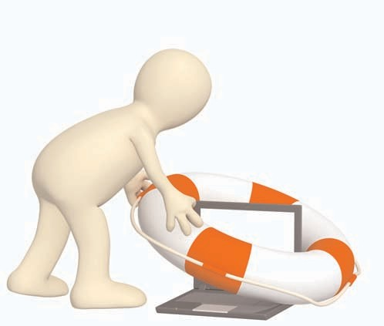
FİLTRELEME PROGRAMLARI KULLANIN!
İnternet kullanımda zararlı içeriğe ulaşımı engelleyen ve ailelere bu anlamda yardımcı olan filtreleme programları kullanın. Bu sayede çocuğunuzu,
internet karşısında güvene almaya bir adım daha yaklaşmış olursunuz.
VİRÜSLERDEN KORUNUN
Bilgisayarınıza mutlaka güvenlik duvarı içeren bir
anti-virüs programı yükleyin.
UYARI:
Anti-virüs programınızı düzenli olarak
GÜNCELLEYİN!
14

Slide 15
ÇOCUĞUNUZUN SOSYAL AĞ ÜYELİKLERİNİ İZLEYİN!
Sosyal ağ adıyla adlandırılan arkadaşlık siteleri çocuklar ve gençler arasında çok popüler olan sitelerdir.
Eğer çocuğunuz bir sosyal ağa üyeyse (facebook,myspace,twitter vb.) mutlaka orada neler yaptığı ve kimlerle arkadaşlık kurduğuyla ilgili bilgi sahibi olmaya çalışın.
NOT:
Çocuğunuzun üye olduğu sosyal ağa siz de üye olabilir ve çocuğunuzla arkadaşlık kurarak neler yaptığı konusunda çok rahat bilgi sahibi olabilirsiniz.
UYARI: ASLA yasaklayıcı politikalar
İzlemeyin.Özellikle ergenlik çağındaki çocuklar, bu duruma hiç istemediğiniz tepkiler verebilir ve sizi yanlış yönlendirebilirler.
15

Slide 16

B‹LG‹SAYAR OYUNLARINA D‹KKAT ED‹N!
Çocuk ve gençler için bilgisayar oyunları, sevilen ve yaygın bir serbest zaman uğraşıdır.
Ebeveyn olarak bilgisayar oyunları ile ilgili olarak şu noktalara dikkat
edin:
Çocuğunuzun oynadığı ve çok sevdiği oyunlar ve siteler hakkında bilgi edinin.
Oynadığı oyunlar hakkında onunla konuşun.
Oynadığı oyunu onunla birlikte siz de oynamaya çalışın. Bu sayede hem oyun hakkında daha fazla bilgi sahibi olur hem de çocuğunuzla vakit geçirmiş olursunuz.
16

Slide 17

ÇOCUĞUNUZUN ÖĞRETMENLERİYLE
İLETİŞİM HALİNDE OLUN!
Çocuğunuzun öğretmenleri ve okul yönetimi ile devamlı olarak diyalog halinde olun.
UNUTMAYIN!
Sizlerden sonra çocuğunuzda meydana gelebilecek ruhsal değişiklikleri en iyi onlar anlayacak ve size yardımcı olacaklardır.
NOT:
Çocuğunuzun internetle olan ilişkisinin artık bağımlılık haline dönüştüğünü ve ruhsal gelişimini olumsuz yönde etkilediğini
düşünmeye başladıysanız geç kalmadan bir uzmandan
ya da okulundaki uzman öğretmenlerden yard›m alın!
18

Slide 18

BİLİNÇLİ BİR İNTERNET KULLANICISI OLMASINI SAĞLAYIN!
Çocuğunuza, tıpkı gerçek hayatta olduğu gibi, internet kullanmanın da kuralları olduğu ve bu kurallara uyulmadığında belli sorumluluklara maruz kalınabileceği konusunda uyarın ve bunu anladıklarına emin olun.
Özellikle telif hakları, fikri mülkiyet hakları, tehdit, hakaret ve müstehcenlik gibi konularda onları bilgilendirin.
“Çocuğunuzun iyi ve bilinçli bir internet kullanıcı olması yolunda adım atmak için geç kalmayın.”
19

Slide 19


